Slide 1
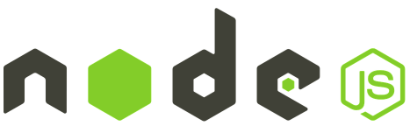


Industrial automation
Michiel Hamblok
Dennis Merken
Jason Vaesen
Bart Grispen
Abad Sethi

Slide 2
Inhoudsopgave
Flowchart
SigFox
PLC
Node.js
AMQP
2

Slide 3
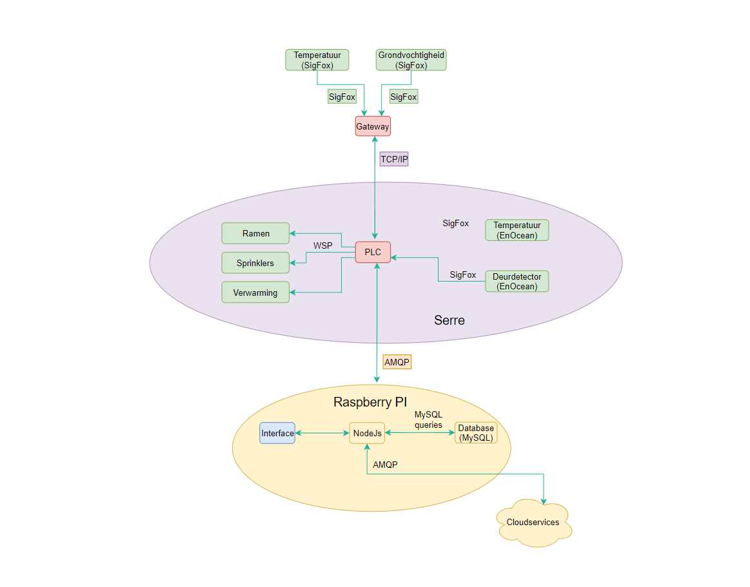
Flowchart
Current flowchart
SigFox → Gateway → PLC
PLC ←→ RPI → Cloudservices
RPI:
Node.js
Interface
MySQL database
3
FlowChart – SigFox – PLC – Node.js - AMQP

Slide 4
Sigfox
Terminalprogramma ED1000
Registratie sensor/Sigfox portal
Seriële verbinding gelegd met de module
Documentatie API’s bekeken, JSON via POST (browser)
Libraries parsing sensordata en JSON bekeken
4
FlowChart – SigFox – PLC – Node.js - AMQP
FlowChart – SigFox – PLC – Node.js - AMQP

Slide 5
PLC
Research van KL6581 en KL6583
PLC uitgepakt & montage
Test programma
Basic TCP/IP blocks
JSON decode
5
FlowChart – SigFox – PLC – Node.js - AMQP

Slide 6
node.js
Onderzoek over inkomende data verwerken
Python programma gemaakt → mimic data creëren voor testen
Mimic data in een SQL tabel opgeslagen
Enkel python zonder php scripts
Node.js grafiek van test data
6
FlowChart – SigFox – PLC – Node.js - AMQP

Slide 7
AMQP
Raspberry Pi setup
AMQP server setup / research
(MQTT ?)
7
FlowChart – SigFox – PLC – Node.js - AMQP
Notes:
In de paper vermelden amqp vermelden waarom niet
Sorteren vertalen en in database
Client node,js
Vermelden dat heroku/python ook kunnen link met smart systems
Externe services = communicatie externe bedrijven/ voorspellingen van weer en buienradar

Slide 8
Einde

